Slide 1
THIẾT KẾ GIẢI PHÁP NHẬN DẠNG CHÓ/MÈO SỬ DỤNG CONVOLUTION NEURAL NETWORK TRÊN PHẦN CỨNG
02/07/2022
GVHD: ThS. Phạm Thanh Hùng
Tên SV: Nguyễn Tấn Thiên
MSSV: 19522266

Slide 2
Nội dung báo cáo
Tổng quan đề tài
Kế hoạch thực hiện
Giải pháp đề xuất
Kết quả mô phỏng
Tổng hợp IP

Slide 3
Tổng quan đề tài (1/2)
Giới thiệu tổng quan về đề tài
Thị giác máy tính đóng vai trò quan trọng trong cuộc sống
AI Accelerator đang là phong trào
Đa số các mạng CNN được hiện thực để xử lý tập trung trên server:
Quá tải server.
Không realtime.
Thiết kế một lõi IP CNN xử lý trên số dấu chấm động chính xác đơn, có thể cấu hình được đa số model CNN.
Trọng số của mạng được huấn luyện trước bằng Keras

Slide 4
Tổng quan đề tài (2/2)
Mục tiêu đề tài
Nghiên cứu, phân tích và tìm hiểu lý thuyết về các thành phần cơ bản của mô hình CNN.
Sử dụng ngôn ngữ Verilog thiết kế.
Hiện thực thiết kế cho mạng CNN.
Áp dụng nhận diện ảnh chứa chó
Giới hạn đề tài
Mô phỏng thành công mô hình CNN và tổng hợp.

Slide 5
Kế hoạch thực hiện đề tài
Kế hoạch thực hiện đề tài
 | Mô tả công việc | Thời gian thực hiện
Nội dung 1 | Tìm hiểu về CNN | 19/3/2022 – 27/3/2022
Nội dung 2 | Hoàn thành mạng CNN trên phần mềm | 28/3/2022 – 10/4/2022
Nội dung 3 | Thực hiện code verilog | 11/4/2022 – 11/5/2022
Nội dung 4 | Debug lỗi | 12/5/2022 – 20/5/2022
Nội dung 5 | Hoành thành mô phỏng và tổng hợp | 21/5/2022-11/6/2022

Slide 6
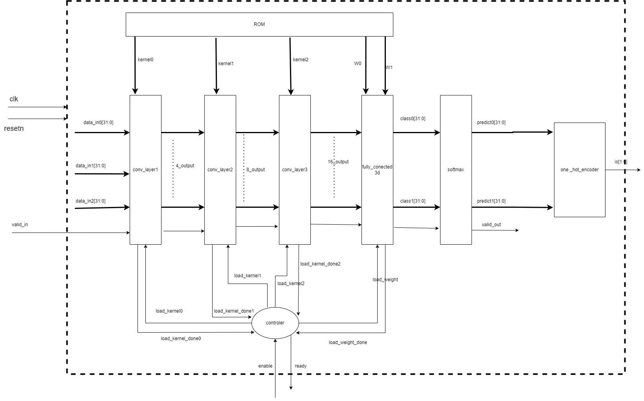
Giải pháp đề xuất của đề tài (3/4)
Mô hình CNN.

Slide 7
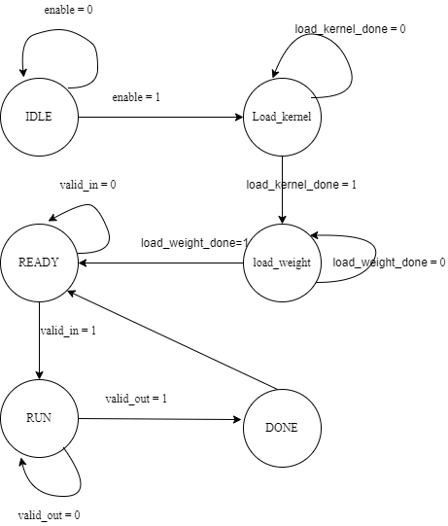
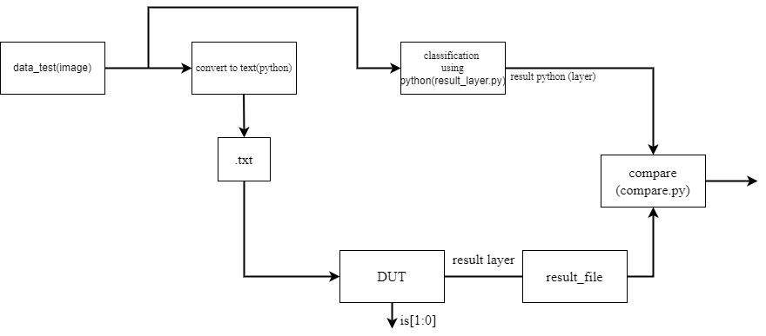
Giải pháp đề xuất của đề tài (4/4)
State Diagram and Testbench
State Diagram
Testbench

Slide 8
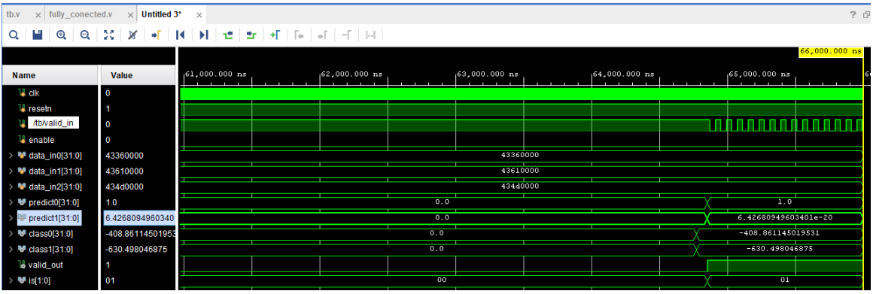
Kết quả mô phỏng (1/2)
Ảnh test1(chứa chó)

Slide 9
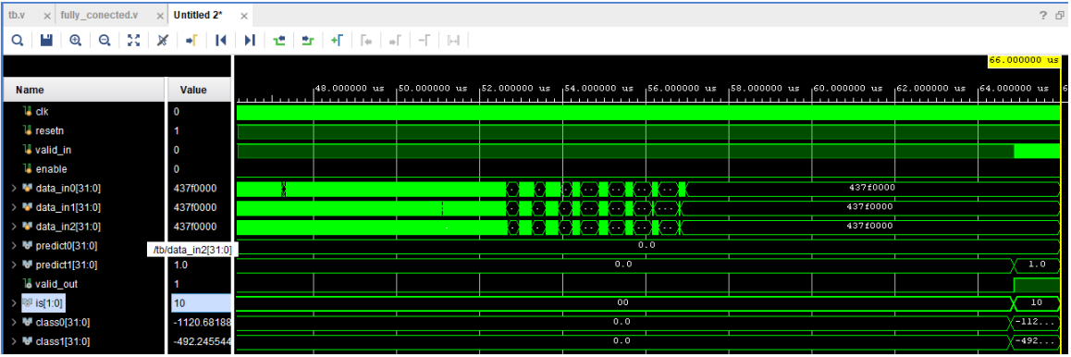
Kết quả mô phỏng (2/2)
Ảnh test2(không chứa chó)

Slide 10
Tổng hợp IP (1/3)
Trước khi tổng hợp thì ta loại bỏ hàm softmax ra khỏi top module vì sofmax thực hiện các phép tính lũy thừa chia,…. Nên không thể tổng hợp được.

Slide 11
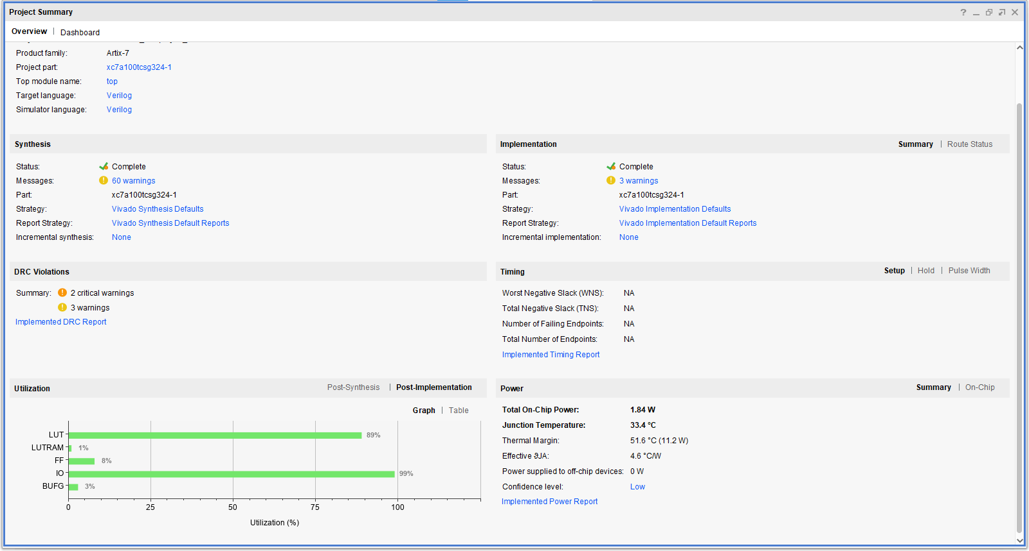
Tổng hợp IP (2/3)

Slide 12
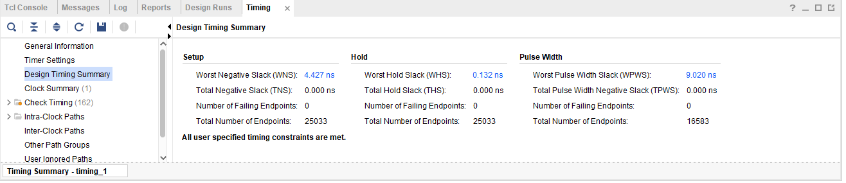
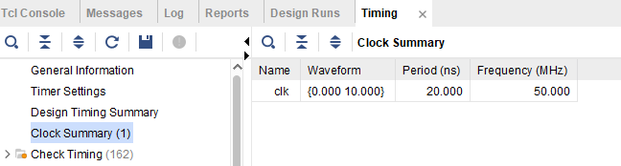
Tổng hợp IP (3/3)
Timing và tần số

Slide 13
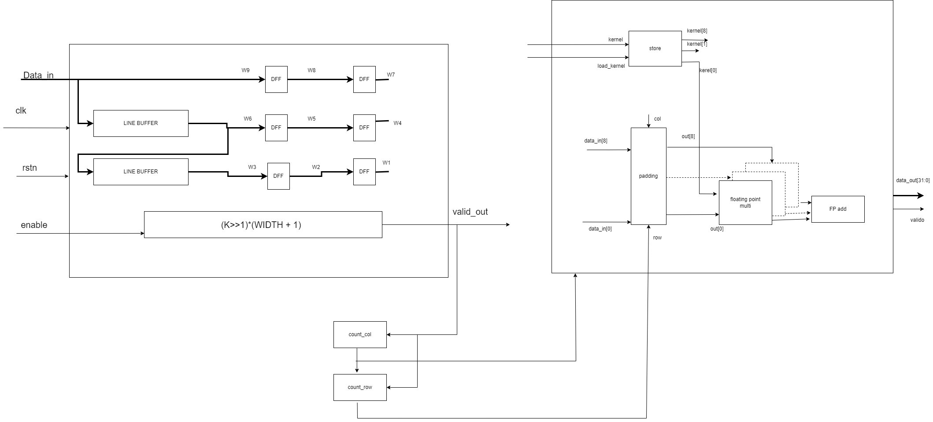
Convolution 2D – Block diagram (1/2)
Convolution module, Kernel= 3.

Slide 14
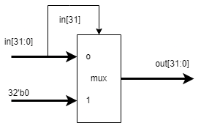
ReLU Activation

Slide 15
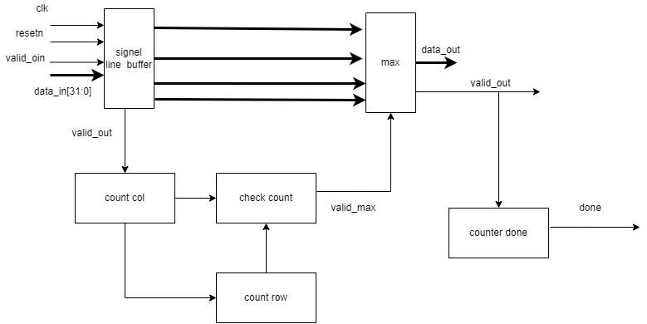
Max Pooling – Block diagram

Slide 16
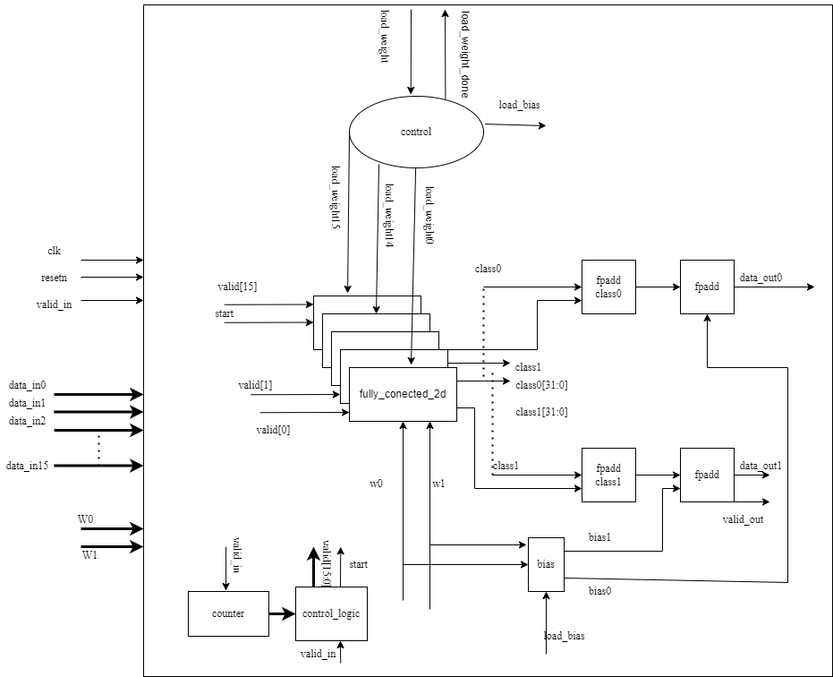
Fully Connected 3D – Block diagram (1/2)

Slide 17
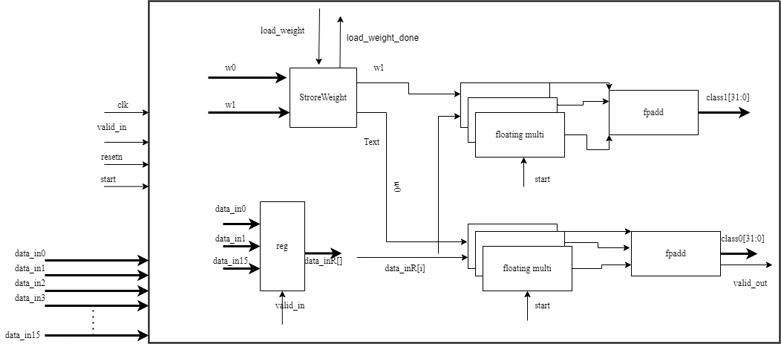
Fully Connected 2D – Block diagram (2/2)

Slide 18
Cám ơn thầy cô đã chú ý lắng nghe.

